Slide 1
Методическая разработка
история 5 класс
Вводный урок по теме
«Государство на берегах Нила»

Slide 2
Цель урока – достичь образовательных результатов
Личностный результат:
понимать устройство жизни древних египтян: принципов существования, базовых ценностей, памятников мировой культуры, особенностей взаимоотношений социальных слоев на основе характеристики географического положения Древнего Египта;
Метапредметный результат
уметь анализировать текстовую, картографическую и графическую информацию, решать познавательные задачи, осуществлять самооценку деятельности, совершенствовать ИКТ – компетенцию;
Предметный результат
знать особенности географического положения Древнего Египта и оценивать их возможное влияние на будущее развитие страны;
уметь решать познавательные задачи на основе представленного коллажа «Загадки древнейшей цивилизации»;
совершенствовать картографические умения посредствам использования программы «Adobe Fotoshop» и использования интерактивной доски

Slide 3
Картографическая компетенция обучающегося
знать определенный хронологический период, умение узнавать и называть изображенное на карте географическое пространство;
правильно читать и описывать словами отраженную на карте действительность;
передавать содержание карты графическими средствами; сопоставлять обозначенные па карте явления;
находить на карте и называть включенные в легенду знаки;
выделять изменения в территории, новые черты и хозяйстве;
применять карту при анализе причин и следствий событий;
анализировать социально-экономическое, политическое развитие народов мира;
сопоставлять и систематизировать данные нескольких исторических карт; сопоставлять разномасштабные карты и планы.

Slide 4
Стадия ВЫЗОВА
Урок начинается с формулирования проблемной ситуации:
Что будем изучать на уроке?
Что из представленного на коллаже «Загадки древнейшей цивилизации» знакомо Вам?
Что связывает между собой все эти объекты?
Совместно формулируем общую цель и задачу…

Slide 5
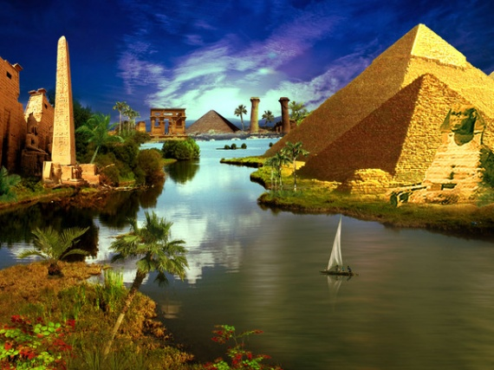
Загадки древнейшей цивилизации

Slide 6
Стадия Осмысления
Оборудование:
Интерактивная доска, компьютеры для учащихся, программа «Adobe Fotoshop»
На основе алгоритма идет работа с контурной картой на компьютере и интерактивной доске

Slide 7
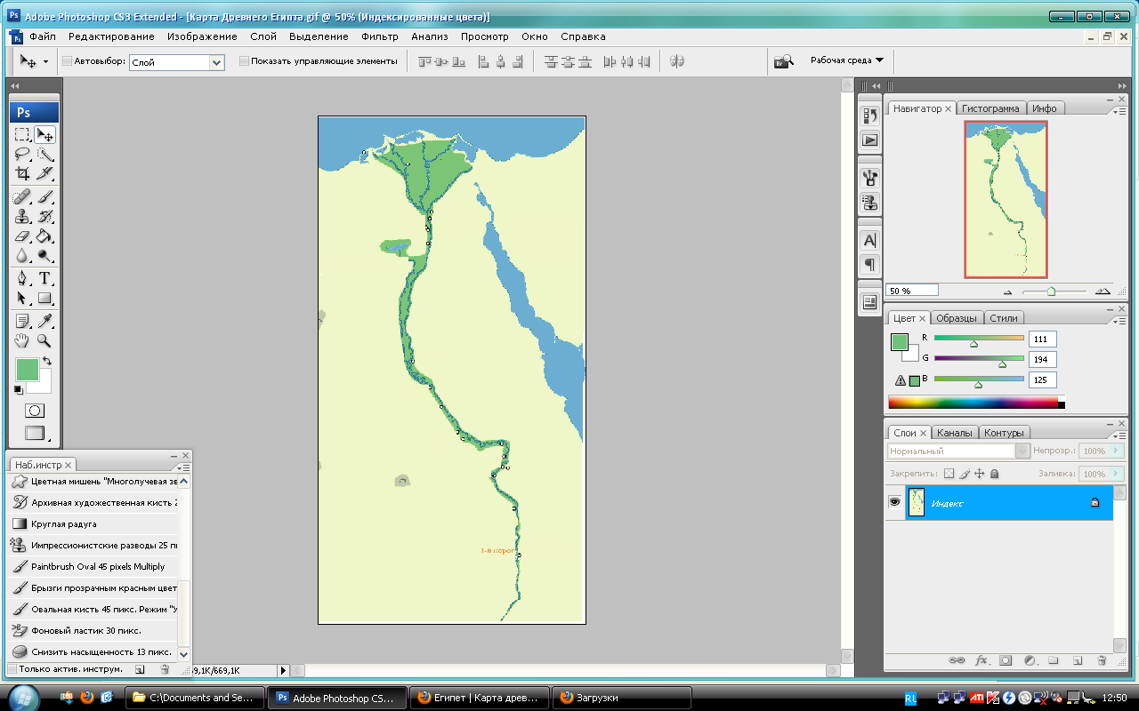
Откройте на рабочем столе папку «Древний египет» и загрузите изображение «Карта Древнего Египта»

Slide 8
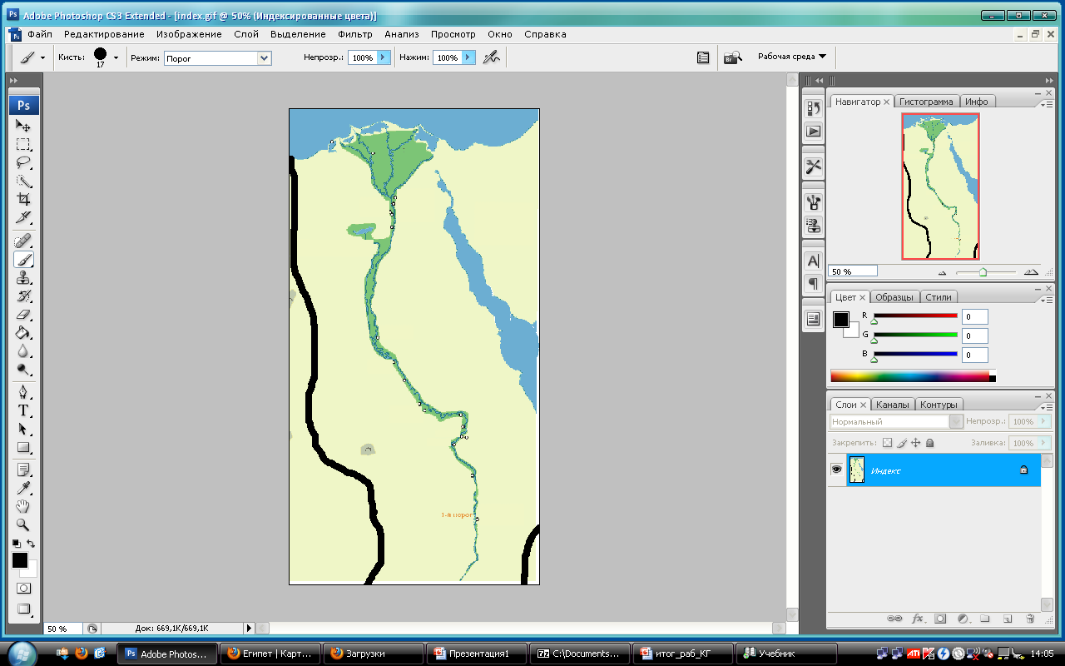
Задание №1:
Обведите границы египетского государства в 1500 г. до н. э. инструмента кисть – размер 17

Slide 9
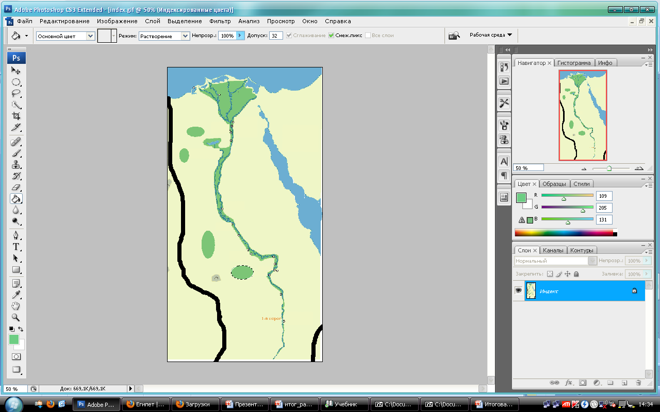
Задание №2:
Выделите районы земледелия в Древнем Египте
(инструмент «Овал» - отмечаем на карте районы – заливаем зеленым цветом)
1 шаг
2 шаг

Slide 10
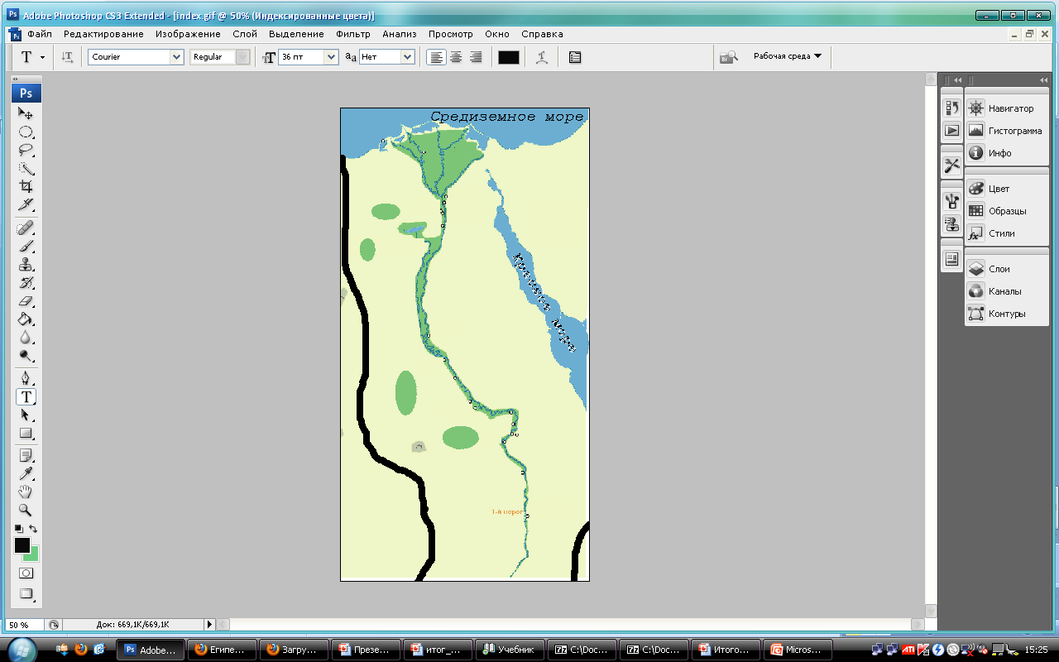
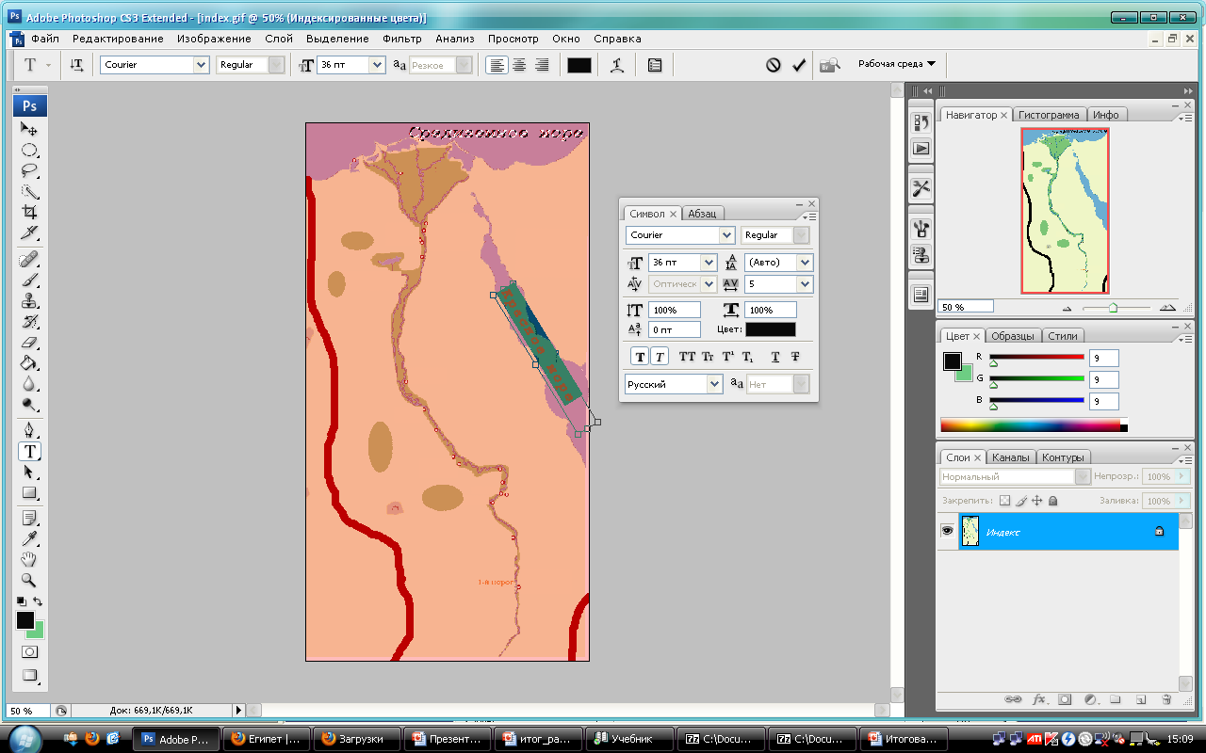
Задание №3
Надпишите названия морей, омывающих египет
(расположите так, как показано на рисунке)
2 шаг
1 шаг

Slide 11
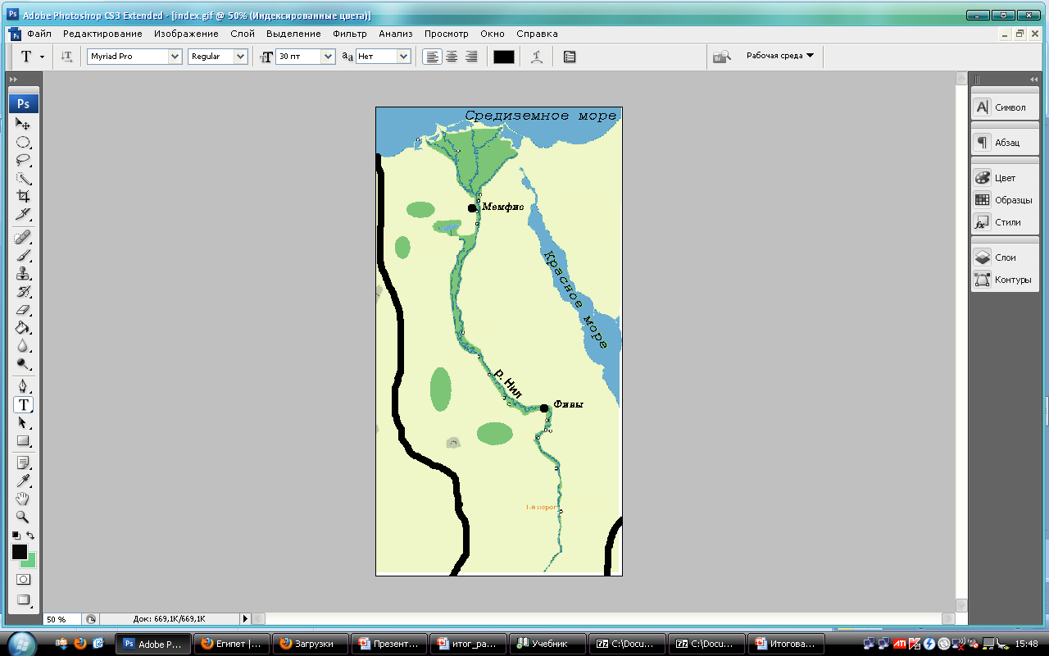
Задание № 4:
Найдите и отметьте на карте реку Нил и столицы Древнего египта
(Инструменты «кисть» - РАЗМЕР 21, «текст»)
1 шаг
2 шаг

Slide 12
Задание № 5:
Определите на карте месторасположение археологических памятников Древнего египта
Пирамиды Хеопса и Гиза
Аллея Сфинксов в Луксоре 15 век до н.э.
Коллонада храма Аменхотепа III
в Луксорском храме, XVIII династия
Статуи Фараона
Храм Абу – Симбел
Храм Хатшепсут
(единственной женщины – царицы Древнего Египта)

Slide 13
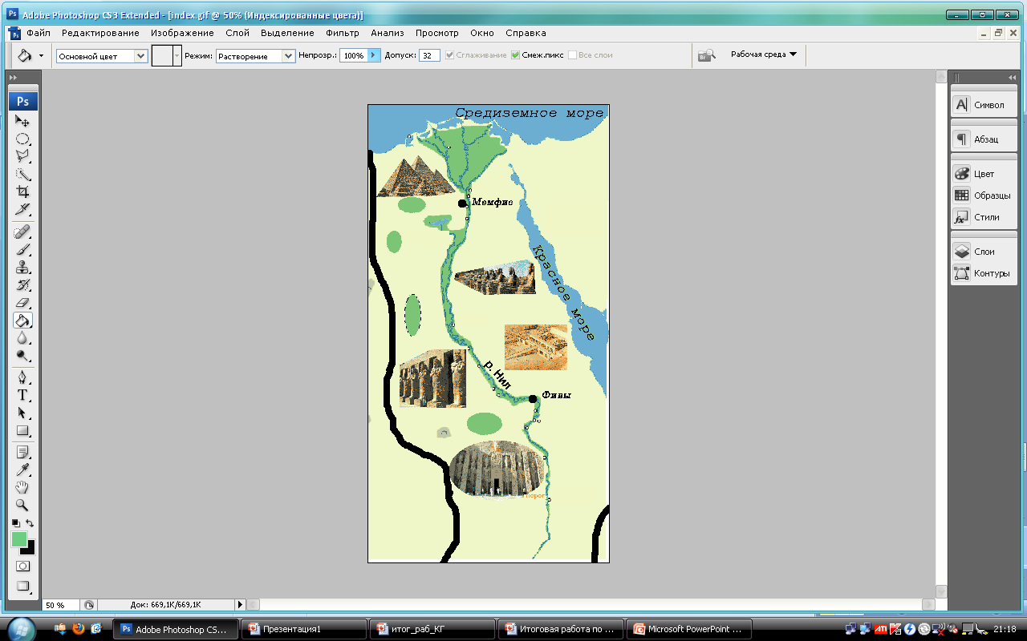
Археологические памятники Древнего египта

Slide 14
Сравните представленные карты древнего египта
Карта Древнего Египта
Доработайте свои варианты карт до идеала…

Slide 15
Самостоятельная работа
Отметьте месторасположение на карте
Золотых рудников
Каменоломней
Медных рудников
Караванных путей

Slide 16
Стадия рефлексия
1. Вставьте пропущенные слова: работа с интерактивной доской
Что Вы можете сказать на основе карты
об устройстве жизни древних египтян,
их занятиях и взаимоотношениях?

Slide 17
Домашнее задание
На опережение познакомится со следующим параграфом, выделить термины…

Slide 18
Благодарю за внимание

